Slide 1

텍스트 마이닝을 활용한
치과의원 리뷰 분석과 마케팅 제언
김양균 교수 (경희대학교 경영대학)

Slide 2

1. 들어가는 말

Slide 3
1-1. 변화하는 치과의원 시장
-최근 5년간 치과의원 8.72%·치과병원 6.72% 증가
-치의사는 ‘16년 2만 4,150명서 ‘21년 3분기 기준 2만 7,512명으로 13.92% 증가
구분 | 2016년 기준 | 2021년 3분기 기준 | 증가율
치과의원 | 17,023 | 18,508 | 8.72%
치과병원 | 223 | 238 | 6.72%
치의사 | 24,150 | 27,512 | 13.92%
출처: 건강보험심사평가원, ‘보건의료자원 현황 통계 분석’

Slide 4
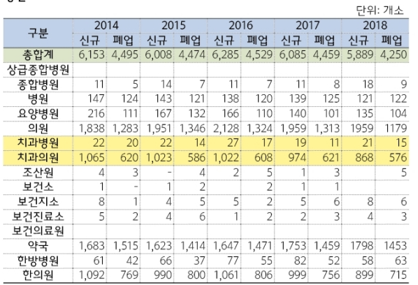
1-2. 경쟁이 심화되는 치과의원 시장
2021년 1분기 개원 1년 생존율 89% 나타나, ... , 5년차 생존은 겨우 66% 10곳 중 3 곳 문닫는다
(…) 매년 개원 수 대비 절반 이상이 폐업을 한 수치다. 치과 개원가가 어려워진 데에는 경기 불황과 과잉경쟁이 적지 않은 영향을 미쳤다는 분석이다
한 치과경영 강사는 “환자들이 호텔 수준의 인테리어를 갖춘 병원들을 선호하다 보니 많은 대출을 떠안고 개원했지만, 경기가 어려워 환자가 급감하면서 매출이 줄어들어 경영난을 겪고 있는 것”이라면서 “상대적으로 비급여 진료가 많은 치과의 특성상 경영난은 더욱 심했을 것”이라고 말했다.
한 치과의사는 “치과의사 과잉공급, 그에 따른 과잉경쟁은 오래전부터 예견된 문제였다”며 “한국보건사회연구원 조사에 따르면 당장 내년 치과의사 과잉공급은 1,500명, 2030년 3,000명 이상이 될 것이라고 하는데, 앞으로 치과경영은 지금보다 힘들어질 것”이라고 전망 출처 : 치과의사신문(http://www.dentistnews.kr)
출처 : 건강보험심사평가원

Slide 5
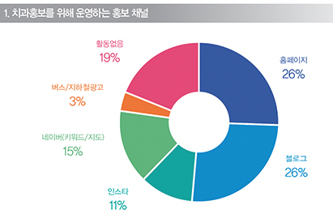
1-1. 치과홍보를 위해 운영하는 홍보채널 (2021 치과홍보마케팅 현황조사-덴포라인 설문조사)

Slide 6
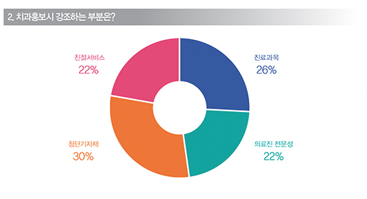
1-2. 치과홍보를 위해 강조하는 부분은? (2021 치과홍보마케팅 현황조사-덴포라인 설문조사)

Slide 7
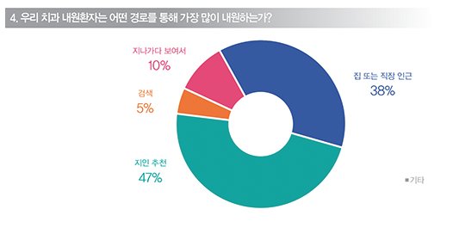
1-3. 우리 치과 내원 환자는 어떤 경로를 통해 가장 많이 내원하는가 (2021 치과홍보마케팅 현황조사-덴포라인 설문조사)

Slide 8
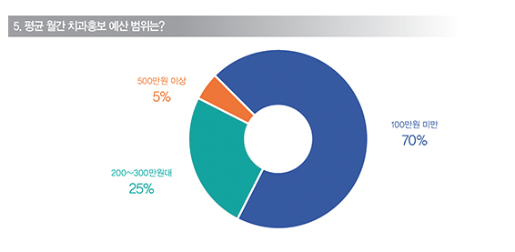
1-4. 평균 월간 치과홍보 예산 범위는? (2021 치과홍보마케팅 현황조사-덴포라인 설문조사)

Slide 9
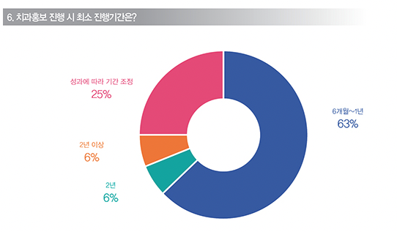
1-5. 치과홍보 진행 시 최소 진행기간은? (2021 치과홍보마케팅 현황조사-덴포라인 설문조사)

Slide 10
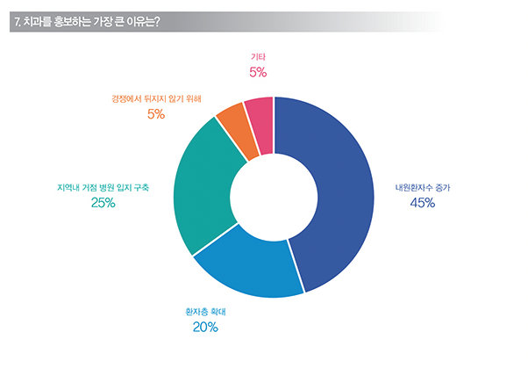
1-6. 치과를 홍보하는 가장 큰 이유는? (2021 치과홍보마케팅 현황조사-덴포라인 설문조사)

Slide 11
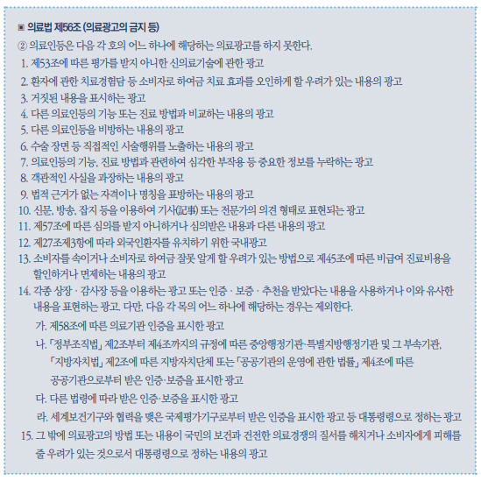
1-7. 실제고객 리뷰의 중요성
실제고객 리뷰 통해 확인가능

Slide 12
2. 병원 리뷰 및 활용방안소개

Slide 13
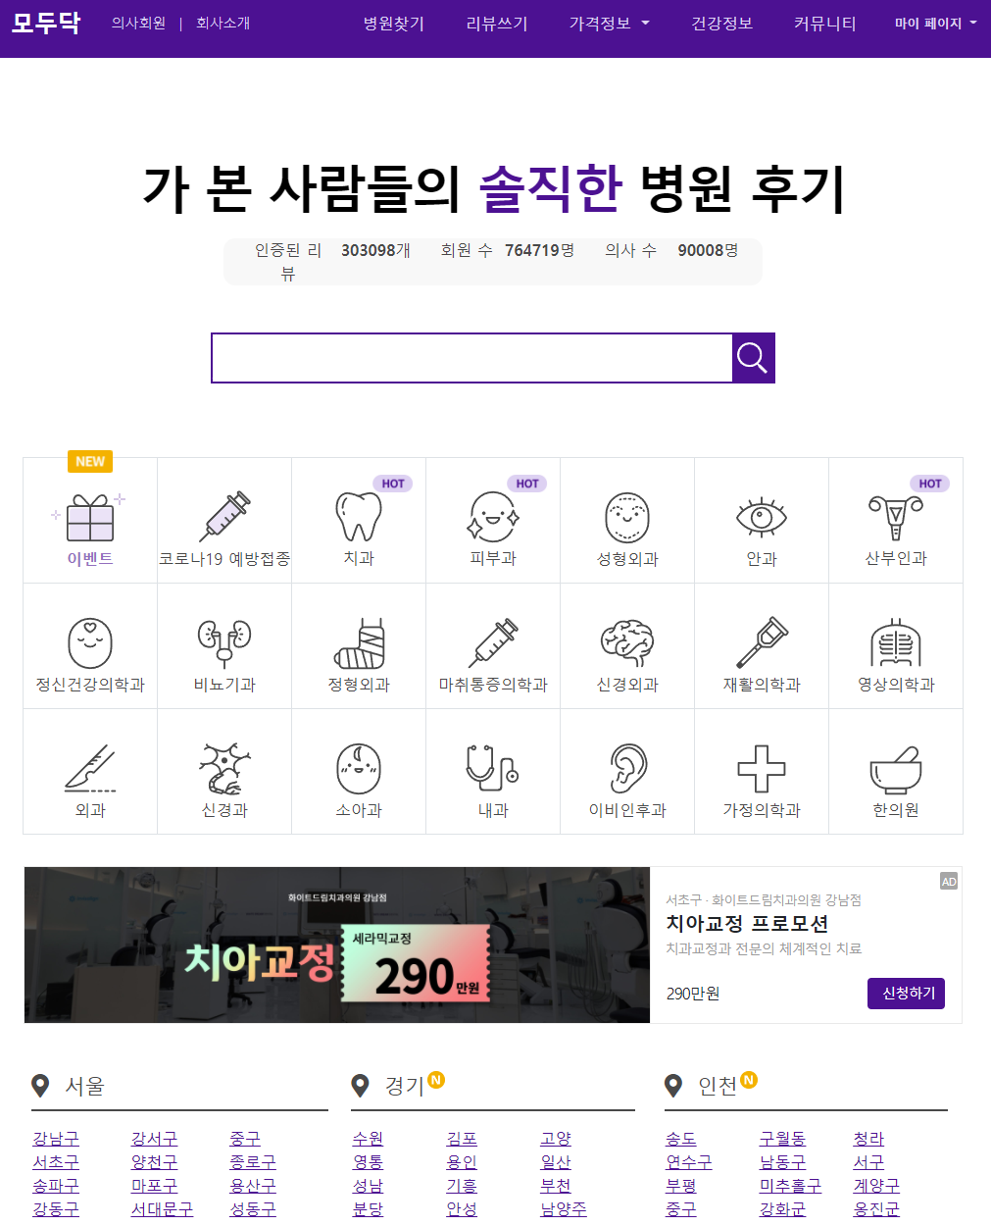
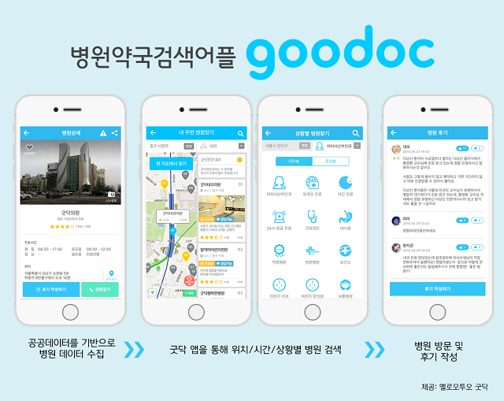
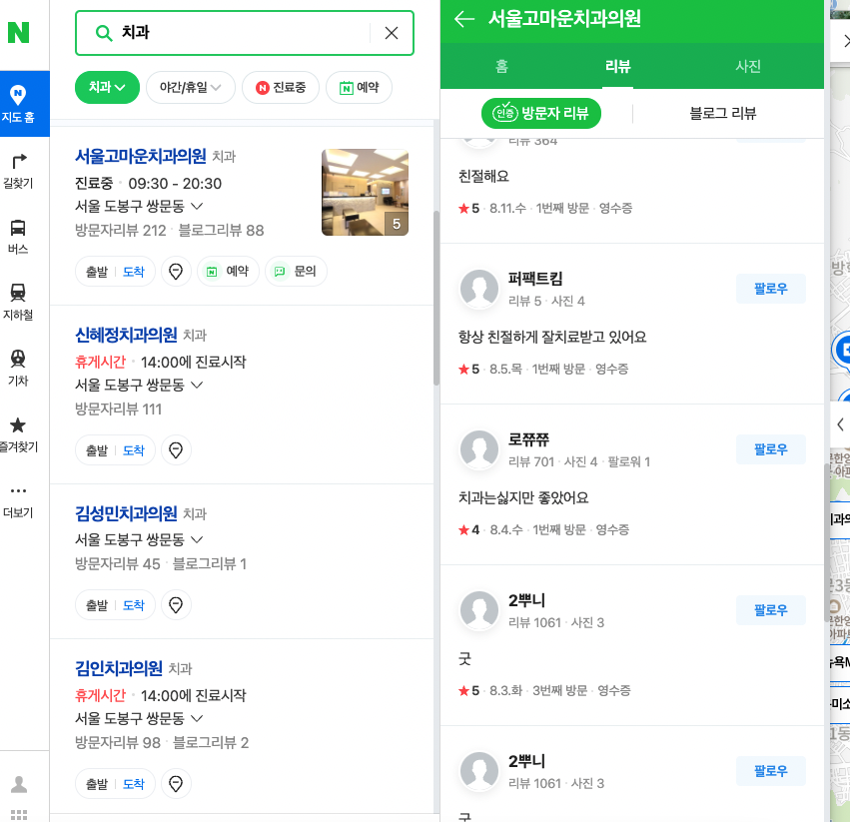
2-1. 병원 리뷰 플랫폼
모두닥 (app, webpage)
굿닥 (app)
네이버 방문자 기반 리뷰 서비스
병원서비스 구매 희망자 → 방문희망 치과의원 리뷰 검색 및 확인 → 방문 → 후기 남김
리뷰검색 → 방문 → 후기가 반복되면서 “리뷰”가 병원 마케팅에 중요한 요소가 됨
병원리뷰 플랫폼이 제작된 후 리뷰검색이 용이해짐 ((구) 네이버블로그 후기)
블로그 후기의 경우 신뢰도가 떨어짐 (‘내돈내산’과 같은 키워드로 마케팅 요소가 아님을 밝히는 블로그의 조회수가 높음) ➔ 병원을 이용한 사람만이 남길 수 있는 플랫폼에서 “리뷰 검색” 후 방문

Slide 14
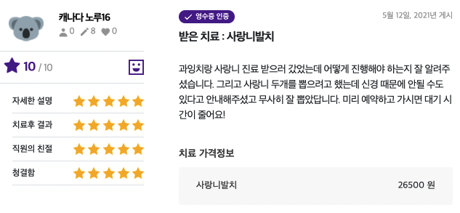
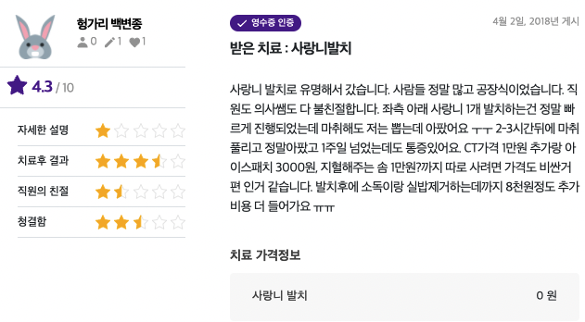
2-2. 모두닥 플랫폼 치과리뷰 예시
과잉치랑 사랑니 진료 받으러 갔었는데 어떻게 진행해야하는지 잘 알려주셨습니다. 그리고 사랑니 두개를 뽑으려고 했는데 신경 문제 때문에 안 될 수 도 있다고 안내해주셨고 무사히 잘 뽑았답니다. 미리 예약하고 가시면 대기시간이 줄어요!
자세한 설명
예약서비스
짧은 대기시간
강화필요
사랑니 발치로 유명해서 갔습니다. 사람들 정말 많고 공장식이었습니다. 직원도 의사쌤도 다 불친절합니다. 좌측 아래 사랑니 1개 발치하는건 정말 빠르게 진행되었는데 마취해도 저는 뽑는데 아팠어요 ㅜㅜ 2-3시간뒤에 마취 풀리고 정말 아팠고 1주일 넘었는데도 통증이 있어요. CT가격 1만원 추가랑 아이스패치 3000원, 지혈해주는 솜 1만원?까지 따로 사려면 가격도 비싼 편인 거 같습니다. 발치후에 소독이나 실밥제거하는데까지 8천원 추가 비용 더 들어가요
공장식
추가비용
통증
개선필요

Slide 15
3. 토픽모델링 - LDA

Slide 16
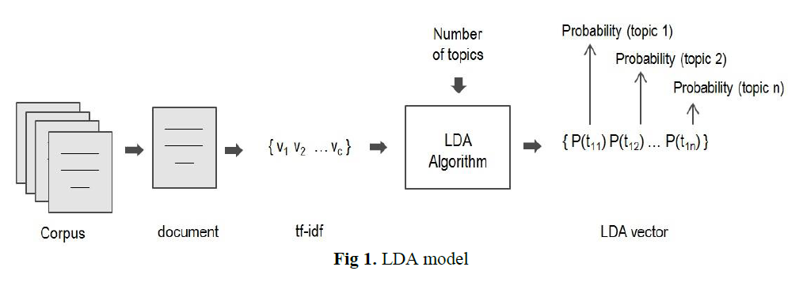

3-1. 방법론_요약
리뷰데이터 수집
명사 추출 후 벡터화 (TF-IDF)
LDA 토픽추출
파이썬을 활용한
댓글 수집 자동화
긍정댓글(6.2점이상) -37934개
부정댓글(6.1점이하) – 481개
반복되는 단어 - 패널티
조사, 전치사 - 삭제
중요의미를 담는 단어 – 가중치
댓글에서 중요단어 추출
추출된 단어들로 구성된 ‘문서’
정해진 갯수에 따라
주제와 관련 키워드 추출
코드배포
https://github.com/MonicaKim89/Text_Mining/tree/main/Korean_medicine

Slide 17
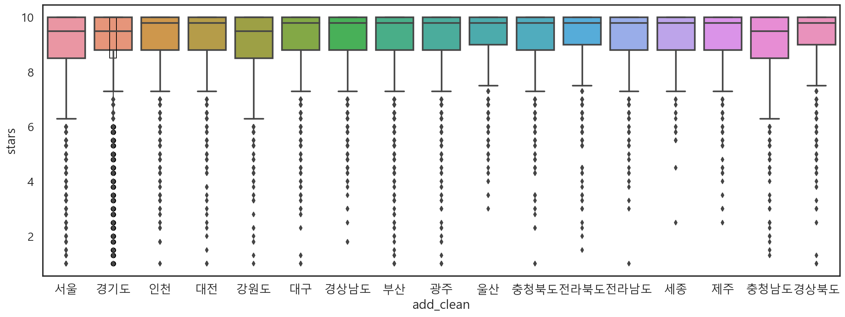
3-2. 텍스트마이닝 활용 리뷰데이터 수집
긍정리뷰
37934 개
Score 7
부정리뷰
2673 개
Notes:
긍정리뷰는 리뷰점수의 평균값에서 최대값으로 구간을 지정하여 리뷰를 추추출하여 분석
부정리뷰는 ¼분기에서 outlier까지를 추출해서 분석, ****리뷰가 부족하기 때문에 긍정리뷰에서 진행했던 워드클라우드와 네트워크 분석이 진행되지 못함****

Slide 18
3-4. 토픽모델링(TF-IDF)
'치료', ＇진료', ＇치과', ＇병원＇, ＇스케일링', ＇위해＇, ＇분위기', ＇원장 선생님', ＇보험', ＇보고＇, ＇스케일링', ＇츙차', '선생님', '성의', '진료', '대해', '실망', '지고', '효과', '의원', '원장', ', '진료', '리뷰’
로 이루어진 documents
긍정 : 37934개
부정 : 2673개
긍정토픽 5개
 | Word 0 | Word 1 | Word 2 | Word 3 | Word 4 | Word 5 | Word 6 | Word 7 | Word 8 | Word 9 | Word 10 | Word 11 | Word 12 | Word 13 | Word 14
Topic 1 | 치료 | 진료 | 충치 | 치과 | 스케 일링 | 설명 | 방문 | 치아 | 과잉 | 병원 | 선생님 | 의사 | 신경 치료 | 예약 | 레진
Topic 2 | 스케 일링 | 진료 | 치과 | 선생님 | 치료 | 병원 | 방문 | 의사 | 검진 | 설명 | 예약 | 직원 | 과잉 | 간호사 | 원장
Topic 3 | 교정 | 치과 | 치료 | 상담 | 선생님 | 원장 | 임플 란트 | 진료 | 병원 | 설명 | 의사 | 추천 | 치아 | 유지 | 정말
Topic 4 | 진료 | 치료 | 치과 | 설명 | 예약 | 병원 | 선생님 | 의사 | 환자 | 방문 | 직원 | 원장 | 대기 | 스케 일링 | 과잉
Topic 5 | 사랑니 | 발치 | 마취 | 스케 일링 | 매복 | 방문 | 치과 | 병원 | 잇몸 | 치료 | 선생님 | 설명 | 예약 | 진료 | 의사
LDA
부정토픽 3개
 | Word 0 | Word 1 | Word 2 | Word 3 | Word 4 | Word 5 | Word 6 | Word 7 | Word 8 | Word 9 | Word 10 | Word 11 | Word 12 | Word 13 | Word 14
Topic 1 | 치료 | 스케 일링 | 치과 | 진료 | 충치 | 방문 | 병원 | 의사 | 선생님 | 치아 | 검진 | 과잉 | 설명 | 직원 | 가격
Topic 2 | 교정 | 상담 | 진료 | 예약 | 치료 | 원장 | 설명 | 치과 | 직원 | 병원 | 의사 | 항상 | 대기 | 선생님 | 환자
Topic 3 | 사랑니 | 발치 | 마취 | 병원 | 치료 | 의사 | 치과 | 환자 | 통증 | 진료 | 설명 | 선생님 | 신경 치료 | 잇몸 | 염증
Notes:
긍정리뷰는 리뷰점수의 평균값에서 최대값으로 구간을 지정하여 리뷰를 추추출하여 분석
부정리뷰는 ¼분기에서 outlier까지를 추출해서 분석, ****리뷰가 부족하기 때문에 긍정리뷰에서 진행했던 워드클라우드와 네트워크 분석이 진행되지 못함****

Slide 19
4. 긍정리뷰 토픽분석

Slide 20
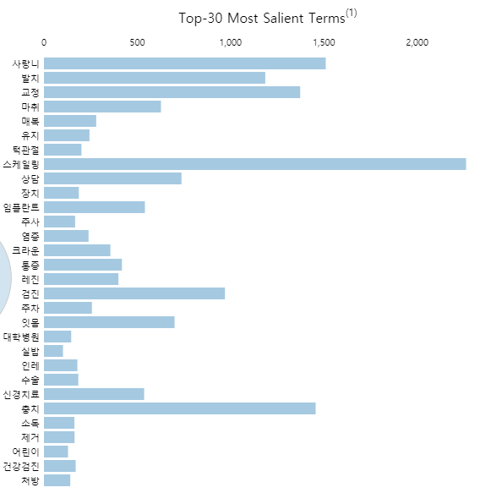
4-1. 긍정 리뷰 요소 및 방문요인
Top-30 Most Salient Terms
사랑니, 발치, 교정, 마취, 매복, 유지, 턱관절, 스케일링, 상담, 장치, 임플란트, 주사, 염증, 크라운, 통증, 레진, 검진, 주차, 잇몸, 대학병원, 실밥, 인레이, 수술, 신경치료, 충치, 소독, 제거, 어린이, 건강검진, 처방
교정, 사랑니 발치, 충치, 통증, 염증, 턱관절 장애 등, 증상 치료를 위해 방문
대학치과의원을 추천 받았지만 로컬치과의원에 방문
어린이 치과를 찾아서 방문
만족포인트
자세한 설명 : 자세한 검진과 상담
어린이 치과의원
Notes:
\

Slide 21
4-2. 긍정리뷰 토픽
 | Word 0 | Word 1 | Word 2 | Word 3 | Word 4 | Word 5 | Word 6 | Word 7 | Word 8 | Word 9 | Word 10 | Word 11 | Word 12 | Word 13 | Word 14
Topic 1 | 치료 | 진료 | 충치 | 치과 | 스케 일링 | 설명 | 방문 | 치아 | 과잉 | 병원 | 선생님 | 의사 | 신경 치료 | 예약 | 레진
Topic 2 | 스케 일링 | 진료 | 치과 | 선생님 | 치료 | 병원 | 방문 | 의사 | 검진 | 설명 | 예약 | 직원 | 과잉 | 간호사 | 원장
Topic 3 | 교정 | 치과 | 치료 | 상담 | 선생님 | 원장 | 임플 란트 | 진료 | 병원 | 설명 | 의사 | 추천 | 치아 | 유지 | 정말
Topic 4 | 진료 | 치료 | 치과 | 설명 | 예약 | 병원 | 선생님 | 의사 | 환자 | 방문 | 직원 | 원장 | 대기 | 스케 일링 | 과잉
Topic 5 | 사랑니 | 발치 | 마취 | 스케 일링 | 매복 | 방문 | 치과 | 병원 | 잇몸 | 치료 | 선생님 | 설명 | 예약 | 진료 | 의사
TOPIC 1 : 충치 및 신경치료, 스케일링을 받기 위해 방문한 경우
TOPIC 2 : 스케일링과 검진을 받기 위해 방문한 경우
TOPIC 3 : 추천을 받고 교정 및 임플란트 시술을 위해 방문하는 경우
TOPIC 4 : 진료 및 치료를 위해 방문
TOPIC 5 : 사랑니발치를 위해 방문
Notes:
긍정리뷰는 리뷰점수의 평균값에서 최대값으로 구간을 지정하여 리뷰를 추추출하여 분석
부정리뷰는 ¼분기에서 outlier까지를 추출해서 분석, ****리뷰가 부족하기 때문에 긍정리뷰에서 진행했던 워드클라우드와 네트워크 분석이 진행되지 못함****

Slide 22
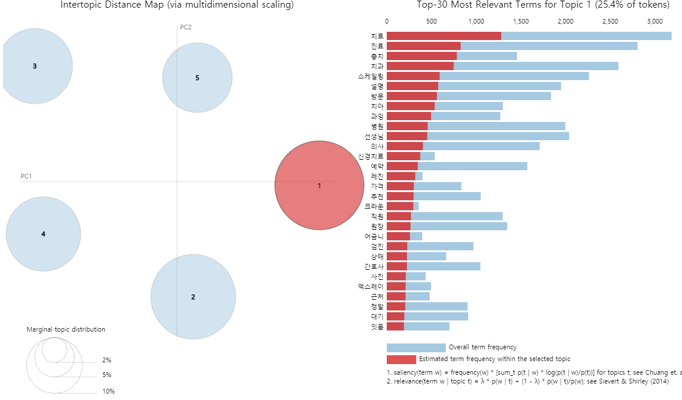
4-2.1 긍정리뷰 토픽_1 (치료를 위해 근처 치과 방문, 전반적으로 만족 )
Top-30 Most Salient Terms
치료, 진료, 충치, 치과, 스케일링, 설명, 방문, 치아, 과잉, 병원, 선생님, 의사, 신경치료, 예약, 레진, 가격, 추천, 크라운, 직원, 원장, 어금니, 검진, 상태, 간호사, 사진, 엑스레이, 근처, 정말, 대기, 잇몸
검진 및 치료 - 꼼꼼한 치료 및 자세한 설명 - 치아 상태 설명을 위해 엑스레이 촬영 후 상세한 설명 - 치료강요 안함
스케일링을 위해 방문 시 - 검진은 진행하지만 추가 치료 권유 안함 (과잉진료 없음) - 친절한 치위생사
치과의원환경 - 예약시스템 활용 짧은 대기 시간 - 대기시간이 긴 경우 ‘진료시간’ 역시 길어 이해가능 - 친절한 직원
치료 및 스케일링을 위해 근처 병원에 방문한 후 꼼꼼한 진료와 설명을 받고 과잉진료 및 치료강요가 없어서 만족
대기시간이 길어도 진료시간 또한 긴 경우 진료에 만족
Notes:
긍정리뷰는 리뷰점수의 평균값에서 최대값으로 구간을 지정하여 리뷰를 추추출하여 분석
부정리뷰는 ¼분기에서 outlier까지를 추출해서 분석, ****리뷰가 부족하기 때문에 긍정리뷰에서 진행했던 워드클라우드와 네트워크 분석이 진행되지 못함****

Slide 23
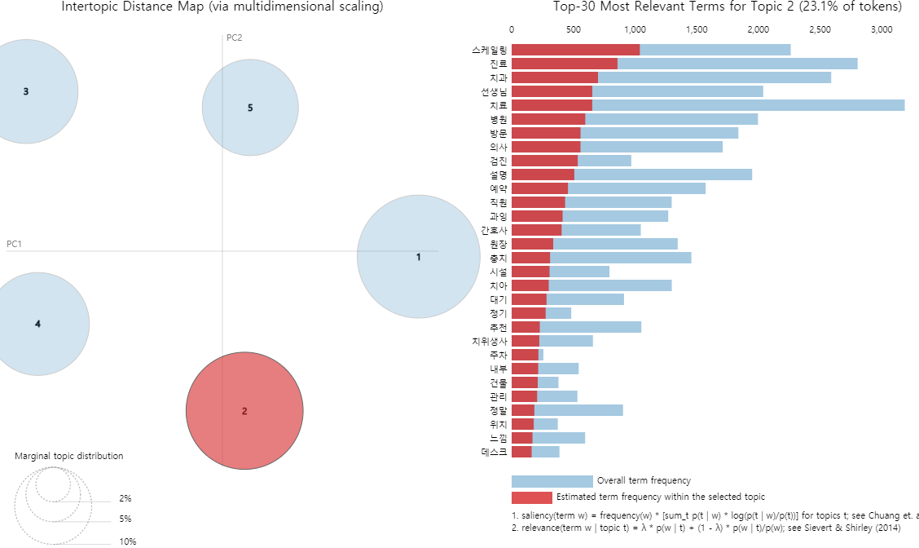
4-2.2 긍정리뷰 토픽_2 (추천을 받고 방문 후 재 추천 및 정기적 방문)
Top-30 Most Salient Terms
스케일링, 진료, 치과, 선생님, 치료, 병원, 방문, 의사, 검진, 설명, 예약, 직원, 과잉, 간호사, 원장, 충치, 시설, 치아, 대기, 정기, 추천, 치위생사, 주차, 내부, 건물, 정말, 위치, 느낌, 데스크
스케일링으로 방문 시 - 검진은 진행하지만 추가 치료 권유 안함 (과잉진료 없음) - 친절한 치위생사
검진 및 치료 - 꼼꼼한 치료 및 자세한 설명
치과의원환경 - 찾아가기 쉬움, 쾌적한 환경 - 물리적 환경(건물, 인테리어)등이 안 좋아도 의사의 충분한 설명, 친절한 직원의 경우 만족 - 예약시스템, 대기시간 짧음
추천을 받고 방문한 병원이 과잉진료가 없고, 꼼꼼한 치료 및 설명을 제공하는 경우 타인에게 추천하며, 정기적으로 방문하는 행태를 보임
Notes:
긍정리뷰는 리뷰점수의 평균값에서 최대값으로 구간을 지정하여 리뷰를 추추출하여 분석
부정리뷰는 ¼분기에서 outlier까지를 추출해서 분석, ****리뷰가 부족하기 때문에 긍정리뷰에서 진행했던 워드클라우드와 네트워크 분석이 진행되지 못함****

Slide 24
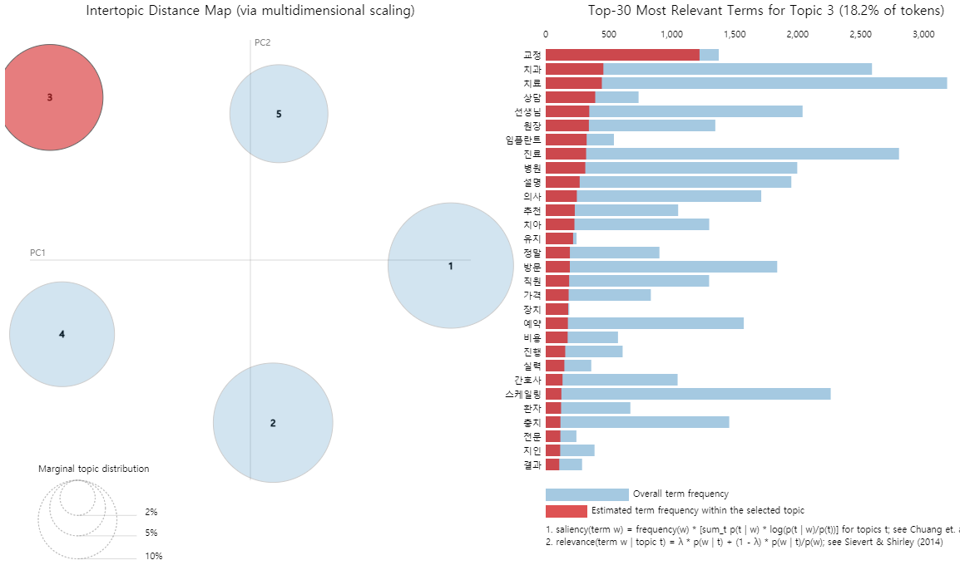
4-2.3 긍정리뷰 토픽_3 (주변인의 추천을 받고 교정 및 임플란트 시술을 위해 방문)
Top-30 Most Salient Terms
교정, 치과, 치료, 상담, 선생님, 원장, 임플란트, 진료, 병원, 설명, 의사, 추천, 유지, 정말, 방문, 직원, 가격, 장치, 예약, 비용, 진행, 실력, 간호사, 스케일링, 환자, 충치, 전문, 지인, 결과
교정 및 임플란트 치료 시 - 과잉진료 없음 - 전문적인 상담(교정전문의) - 잘 떨어지지 않는 유지장치 - 좋은 결과
비용/가격 - 낮은 상담비용 (5천원 이하) - 상대적으로 낮은 비용 - 지인추천으로 방문 시 할인 - 상세한 비용설명
치과의원환경 - 오랫동안 근무하는 간호사 - 친절한 간호사
주변인의 추천을 받고 교정과 임플란트 치료를 위해 방문, 전문의의 상세한 설명과 지인추천 할인 등의 제도를 통한 합리적인 가격에 만족, 장기간 방문에도 오랫동안 근무하는 간호사와 친절한 간호사에 만족
Notes:
긍정리뷰는 리뷰점수의 평균값에서 최대값으로 구간을 지정하여 리뷰를 추추출하여 분석
부정리뷰는 ¼분기에서 outlier까지를 추출해서 분석, ****리뷰가 부족하기 때문에 긍정리뷰에서 진행했던 워드클라우드와 네트워크 분석이 진행되지 못함****

Slide 25
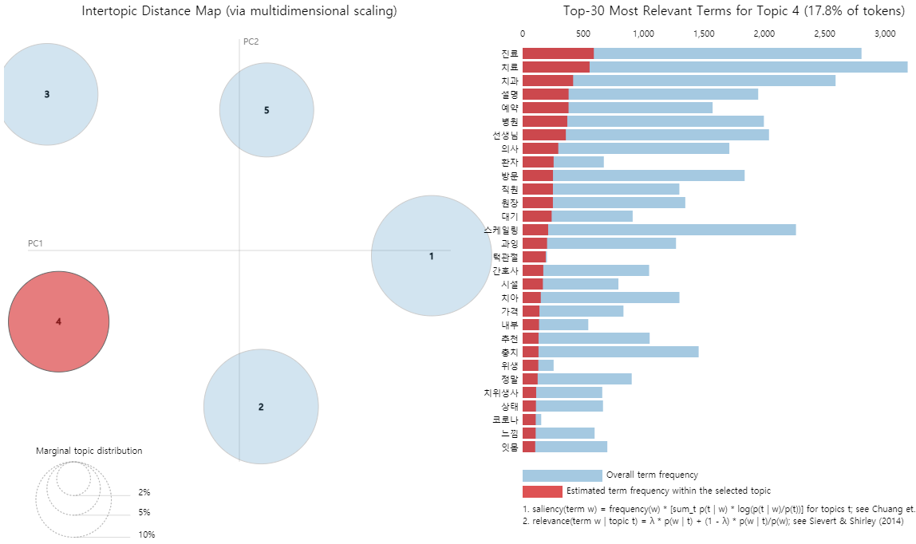
4-2.4 긍정리뷰 토픽_4 (진료, 치료(턱관절)를 위해 로 방문)
Top-30 Most Salient Terms
진료, 치료, 치과, 설명, 예약, 병원, 선생님, 의사, 환자, 방문, 직원, 원장, 대기, 스케일링, 과잉, 턱관절, 시설, 치아, 가격, 내부, 추천, 충치, 위생, 정말, 치위생사, 상태, 코로나, 느낌, 잇몸
치과의원환경 - 위생적인 치과의원환경 - 코로나관리가 잘 되는 치과의원환경 - 깨끗한 치과의원내부
진료/치료 (턱관절 전문병원) - 과잉진료 없음 - 합리적인 가격
코로나에 대응하는 관리가 잘 되어 있고 위생적인 치과환경에서 1차적으로 만족하며, ’턱관절 치료’라는 특수한 상황에서도 과잉 진료가 없고 합리적인 가격을 상담 받았을 때 만족
Notes:
긍정리뷰는 리뷰점수의 평균값에서 최대값으로 구간을 지정하여 리뷰를 추추출하여 분석
부정리뷰는 ¼분기에서 outlier까지를 추출해서 분석, ****리뷰가 부족하기 때문에 긍정리뷰에서 진행했던 워드클라우드와 네트워크 분석이 진행되지 못함****

Slide 26
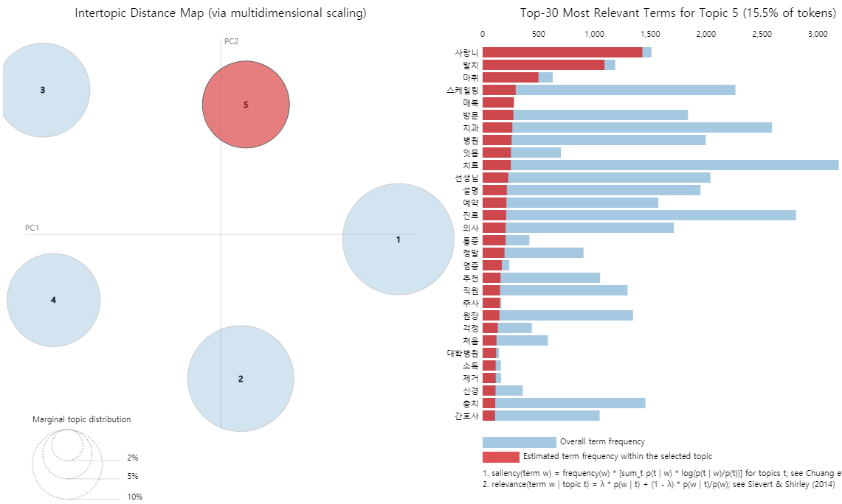
4-2.5 긍정리뷰 토픽_5 (사랑니 발치를 위해 방문)
Top-30 Most Salient Terms
사랑니, 발치, 마취, 스케일링, 매복, 방문, 치과, 병원, 잇몸, 치료, 선생님, 설명, 예약, 진료, 의사, 통증, 정말, 염증, 추천, 직원, 주사, 원장, 걱정, 처음, 대학병원, 소독, 제거, 신경, 충치, 간호사
사랑니 전문병원 - 대학병원에 치료를 권유 받았음에도 불구하고 치료 성공 - 발치 시 적은 통증 - 발치 후 해피콜 및 사후관리설명 - 매복 사랑니 발치 성공 시 만족도 향상 - 사후관리 (소독)
진료/치료 시 - 상세한 설명 - 친절한 의사, 직원
치과의원환경 - 예약 시 대기시간 적음 - 위생 및 소독
대학병원에 가야할 정도의 상황에서도 효과적인 치료를 받았을 때 만족, 특히 매복사랑니 발치 시 만족도 증가. 발치 후 고객관리도 만족도 상승에 영향을 미침
Notes:
긍정리뷰는 리뷰점수의 평균값에서 최대값으로 구간을 지정하여 리뷰를 추추출하여 분석
부정리뷰는 ¼분기에서 outlier까지를 추출해서 분석, ****리뷰가 부족하기 때문에 긍정리뷰에서 진행했던 워드클라우드와 네트워크 분석이 진행되지 못함****

Slide 27

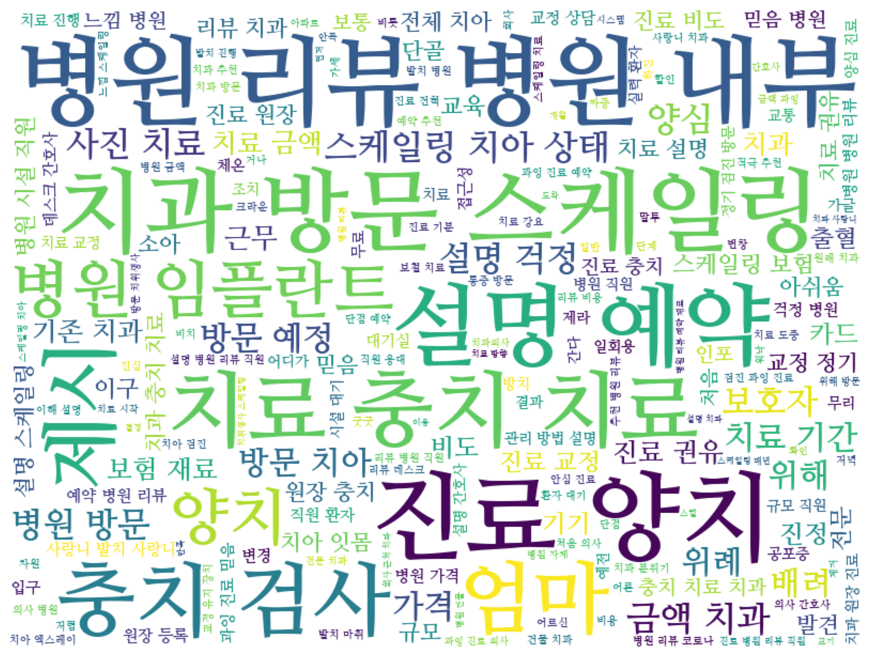
4-3. 긍정 리뷰 수도권
핵심키워드 : 내년, 치료, 지속, 진통제, 비용
→ 교정 및 임플란트 등 주기적인 치료를 위해 방문
자세한 설명 (과잉진료 방지) → 설명이 자세할수록 고객은 필요한 치료를 받고 있다고 생각함
치료/진료 → 꼼꼼한 치료 (스케일링)
가격, 비용 →합리적인 가격, 자세한 설명을 통해 비용 합리화 시킬 수 있음
서
울
핵심키워드 : 병원 리뷰, 내부, 설명, 예약, 제시 → 병원 리뷰를 보고 예약 통해 방문
자세한 설명 → 스케일링으로 방문해도 치아의 상태를 설명해줌 → 엑스레이를 통해 환자가 직접 치아의 상태를 확인 할 수 있게 함 → 진료 및 치료 후에도 양치 방법 등을 알려줘 관리할 수 있게 함
경
기
Notes:
긍정리뷰는 리뷰점수의 평균값에서 최대값으로 구간을 지정하여 리뷰를 추추출하여 분석
부정리뷰는 ¼분기에서 outlier까지를 추출해서 분석, ****리뷰가 부족하기 때문에 긍정리뷰에서 진행했던 워드클라우드와 네트워크 분석이 진행되지 못함****

Slide 28
5. 부정리뷰 토픽분석

Slide 29
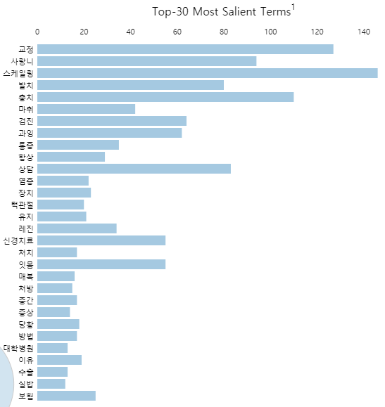
5-1. 부정 리뷰 요소 및 방문요인
Top-30 Most Salient Terms
교정, 사랑니, 스케일링, 발치, 충치, 마취, 검진, 과잉, 통증, 항상, 상담, 염증, 장치, 턱관절, 유지, 레진, 신경치료, 처치, 잇몸, 매복, 처방, 중간, 증상, 당황, 방법, 대학병원, 이유, 수술, 실밥, 보험
<방문요인>
스케일링을 위해 방문(치료 비 희망)
교정, 사랑니 발치, 충치, 통증, 염증, 턱관절 장애 등, 증상 치료를 위해 방문
<부정적 평가요소>
과잉진료처럼 느껴지는 경우 만족도가 떨어짐
상담의 퀄리티가 만족도에 영향을 미침
치료 시에는 ‘마취(통증문제)’를, 치료 후에는 ‘염증반응’에 따라 만족도의 차이를 보임
Notes:
\

Slide 30
5-2. 부정리뷰 토픽
 | Word 0 | Word 1 | Word 2 | Word 3 | Word 4 | Word 5 | Word 6 | Word 7 | Word 8 | Word 9 | Word 10 | Word 11 | Word 12 | Word 13 | Word 14
Topic 1 | 치료 | 스케 일링 | 치과 | 진료 | 충치 | 방문 | 병원 | 의사 | 선생님 | 치아 | 검진 | 과잉 | 설명 | 직원 | 가격
Topic 2 | 교정 | 상담 | 진료 | 예약 | 치료 | 원장 | 설명 | 치과 | 직원 | 병원 | 의사 | 항상 | 대기 | 선생님 | 환자
Topic 3 | 사랑니 | 발치 | 마취 | 병원 | 치료 | 의사 | 치과 | 환자 | 통증 | 진료 | 설명 | 선생님 | 신경 치료 | 잇몸 | 염증
TOPIC 1 : 스케일링을 위해 방문했지만 과잉진료를 의심하게 되는 경우
TOPIC 2 : 교정상담을 위해 예약을 했지만 대기시간이 긴 경우 교정상담이 의사가 아닌 간호사 및 직원이 대신 한 경우
TOPIC 3 : 사랑니 발치 및 신경치료 등을 받을 때 통증이 심한 경우(마취부족) 치료 후 통증, 염증 등 부작용이 심한 경우
Notes:
긍정리뷰는 리뷰점수의 평균값에서 최대값으로 구간을 지정하여 리뷰를 추추출하여 분석
부정리뷰는 ¼분기에서 outlier까지를 추출해서 분석, ****리뷰가 부족하기 때문에 긍정리뷰에서 진행했던 워드클라우드와 네트워크 분석이 진행되지 못함****

Slide 31
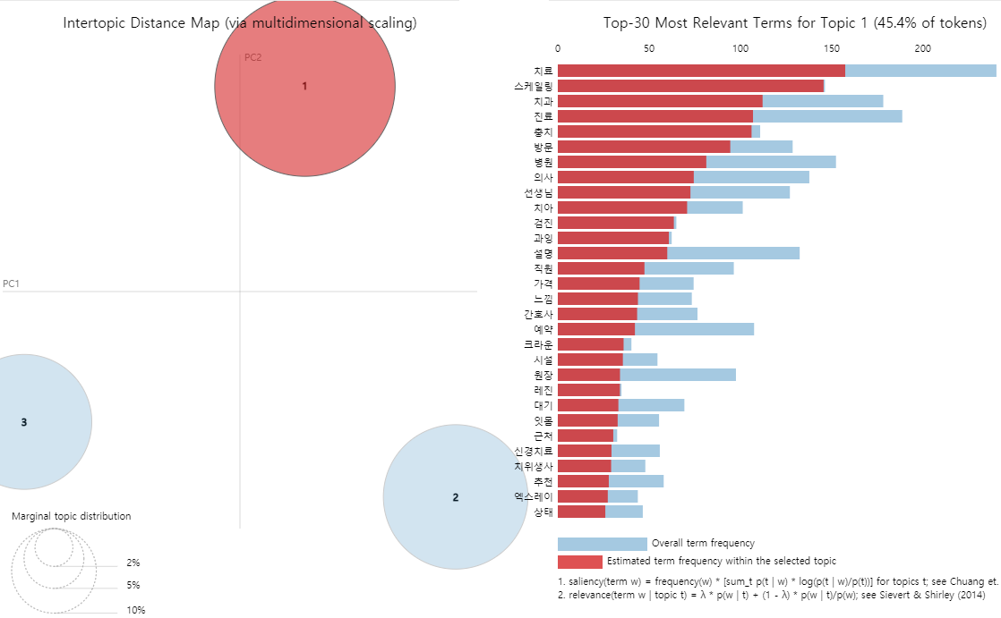
5-2.1 부정리뷰 토픽_1 (스케일링을 위해 방문한 경우)
Top-30 Most Salient Terms
치료, 스케일링, 치과, 진료, 충치, 방문, 병원, 의사, 선생님, 치아, 검진, 과잉, 설명, 직원, 가격, 느낌, 간호사, 예약, 크라운, 시설, 원장, 레진, 대기, 잇몸, 근처, 신경치료, 치위생사, 추천, 엑스레이, 상태
물리적 환경 - 의원시설 마음에 안 듦 - 대기시간 긺
치위생사 스케일링 진행 - 의사검진 대충, 설명 없음 - 치위생사 대충 스케일링
과잉진료 - 스케일링을 위해 방문 시 엑스레이 촬영 강요 - 스케일링 전 검진 시 충치치료, 라미네이트 등 추가 치료 권유
스케일링을 위해 방문한 경우, 노후 된 물리적 환경에서 1차 만족도 저하. 스케일링만 원할 시 의사는 검진을 대충하고, 치위생사도 스케일링을 대충할 경우 불만족. 반면 스케일링만을 원해 방문했을 때, 과도한 검진(엑스레이등) 및 치료 권유 시 과잉진료로 불만족
Notes:
긍정리뷰는 리뷰점수의 평균값에서 최대값으로 구간을 지정하여 리뷰를 추추출하여 분석
부정리뷰는 ¼분기에서 outlier까지를 추출해서 분석, ****리뷰가 부족하기 때문에 긍정리뷰에서 진행했던 워드클라우드와 네트워크 분석이 진행되지 못함****

Slide 32
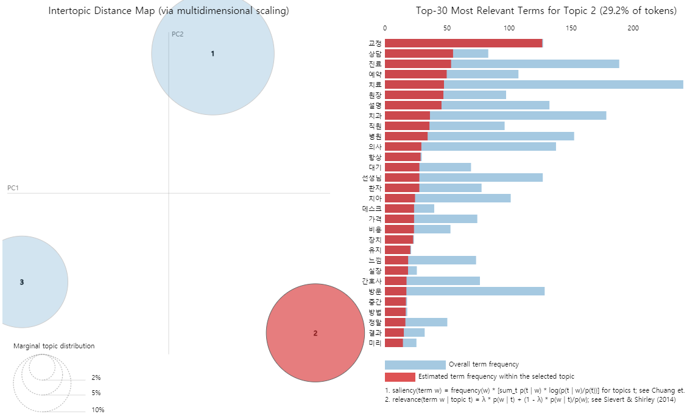
5-2.2 부정리뷰 토픽_2 (교정을 위해 방문한 경우)
Top-30 Most Salient Terms
교정, 상담, 진료, 예약, 치료, 원장, 설명, 치과, 직원, 병원, 의사, 항상, 대기, 선생님, 환자, 치아, 데스크, 가격, 비용, 장치, 유지, 느낌, 실장, 간호사, 방문, 중간 방법, 정말, 결과, 미리
물리적 환경 - 예약 후 방문해도 긴 대기시간
전문적 설명 및 상담부족 - 전문의의 설명부족 - 상담실장 및 간호사와의 상담 유도
치료/시술대비 비싼 가격 - 상담만 받을 경우 2만원 이상의 비싼 상담비(전문의 상담 아님) - 일반검진, 정밀검진
대부분 교정상담을 위해 예약을 하지만, 긴 대기시간, 긴 대기시간에 불구하고 의사대면시간은 적으며 상담실장과 상담. 가격상담이 주로 이루어짐에도 불구하고 비싼 상담비, 의사와의 정밀상담 희망 시 금액 추가 후 정밀검사 진행
Notes:
긍정리뷰는 리뷰점수의 평균값에서 최대값으로 구간을 지정하여 리뷰를 추추출하여 분석
부정리뷰는 ¼분기에서 outlier까지를 추출해서 분석, ****리뷰가 부족하기 때문에 긍정리뷰에서 진행했던 워드클라우드와 네트워크 분석이 진행되지 못함****

Slide 33
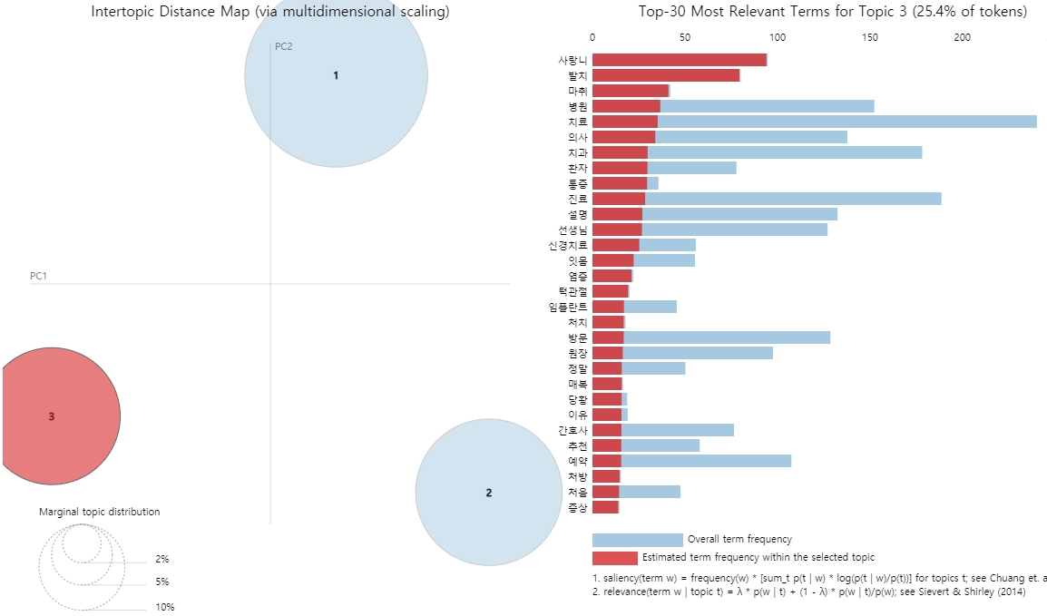
5-2.3 부정리뷰 토픽_3 (추천을 받고 사랑니 발치 및 치료를 위해 방문한 경우)
Top-30 Most Salient Terms
사랑니, 발치, 마취, 병원, 치료, 의사, 치과, 환자, 통증, 진료, 설명, 선생님, 신경치료, 잇몸, 염증, 턱관절, 임플란트, 처치, 방문, 원장, 정말, 매복, 당황, 이유, 간호사, 추천, 예약, 처방, 처음, 증상
시술/치료 불만족 - 사랑니 발치 및 신경치료 시 통증 (마취부족) - 사랑니 발치 후 염증, 통증 및 붓기지속 - 신경치료 실패 후 발치, 크라운 치료 후 염증 등 부작용
설명부족 - 의사의 전문적인 설명 부족
과잉진료 및 치료권유 - 환자가 예상한 치료 외의 치료 권유(과잉진료) 예) 사랑니 발치로 방문, 충치치료 및 턱관절치료 권유
물리적환경 - 예약 후 방문해도 긴 대기시간 - 예약 누락
추천을 받고 사랑니 발치를 위해 방문, 추천과는 달리 통증 및 부작용이 지속되며 의사의 설명이 부족하거나 사랑니 발치 외의 다른 치료를 권유함. 뿐만 아니라 예약 후 방문해도 긴 대기시간은 만족도 저하에 영향을 미침
Notes:
긍정리뷰는 리뷰점수의 평균값에서 최대값으로 구간을 지정하여 리뷰를 추추출하여 분석
부정리뷰는 ¼분기에서 outlier까지를 추출해서 분석, ****리뷰가 부족하기 때문에 긍정리뷰에서 진행했던 워드클라우드와 네트워크 분석이 진행되지 못함****

Slide 34
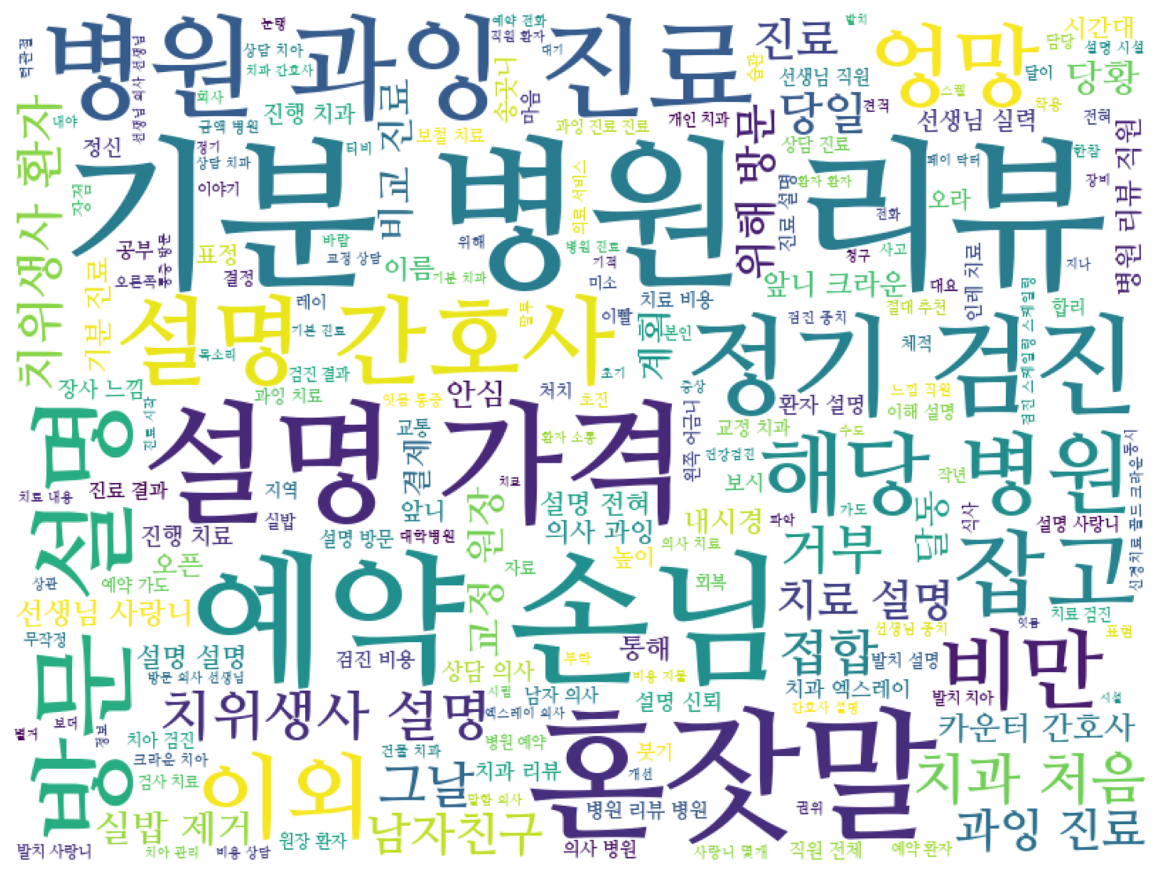
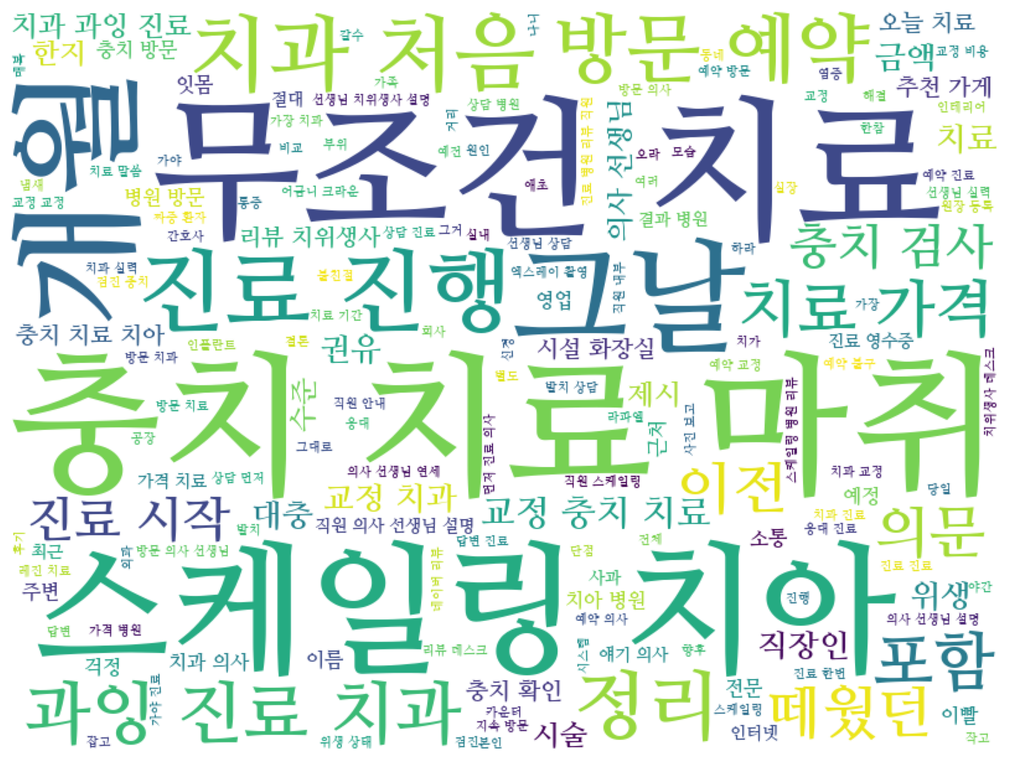
5-3. 부정리뷰 수도권
핵심키워드 : 리뷰, 과잉진료, 설명, 가격, 예약, 혼잣말
→ 리뷰를 보고 방문했지만 의사의 독단적 진료에 실망 → 치료효과는 있어도 의사의 일방적인 소통은 만족도 저하
과잉진료 의심 → 설명이 부족하기 때문에 과잉진료라는 오해를 살 수 있음
가격, 비용 → 치료에 대한 설명이 부족하고 가격설명 계속됨
서
울
핵심키워드 : 처음, 방문, 예약, 무조건 치료, 과잉진료 → 예약을 통해 처음 방문했지만 무조건적인 치료 권유
과잉진료 의심 → 의사의 강압적인 치료권유 태도가 과잉진료라는 오해를 사게 함
경
기
Notes:
긍정리뷰는 리뷰점수의 평균값에서 최대값으로 구간을 지정하여 리뷰를 추추출하여 분석
부정리뷰는 ¼분기에서 outlier까지를 추출해서 분석, ****리뷰가 부족하기 때문에 긍정리뷰에서 진행했던 워드클라우드와 네트워크 분석이 진행되지 못함****

Slide 35
6. 결론

Slide 36
6-1. 외부마케팅을 위한 체크 항목
1) 어느 정도의 투자를 할 것인가
- 예산을 어느 정도 잡을 것인가 (월단위/ 주단위/ 일단위의 예산 설정)
- 예산을 초과 하더라도 전투적으로 접근할 것인가 이에 맞출 것인가
2) 어떠한 채널을 운영할 것인가
- 질환, 지역 등을 고려하였을 때 어떠한 채널이 반응도가 좋은가
(예: 여성질환 – SNS/ 유튜브, 교통사고 – 블로그, 플레이스 같은 조합)
3) 운영을 직접 하는가? 또는 대행사와 할 것인가?
- 직접 한다면 운영이 가능한 채널을 선택하고 A to Z 를 고민해야 함
- 대행을 한다면 비용 및 운영 프로세스 그리고 결과물 등에 대한 확인을 해야 함
이처럼 기본적 항목을 먼저
체크하고 분석하여 실행에 옮겨야
보다 효과적인 광고의 운영과 진행이 가능

Slide 37
제언: 고객 및 병원운영 관리
과잉진료 방지: 1) 환자의 희망치료가 무엇인지 확실하게 파악해야 함
2) 치료 및 검진이 필요한 경우 ‘환자가 납득할 정도의 설명’이 필요함
설명 시 엑스레이 등 시각화 된 자료를 통해 환자의 이해도를 높여야 함
상세한 설명: 1) 전문의의 설명
2) 환자가 이해할 수 있는 수준의 상세한 진료 및 치료 설명
가격/비용: 1) 환자가 납득할 수 있을 만큼의 상세한 치료비용 설명
2) 추천 및 마케팅(리뷰, 후기, 블로그)를 통해 방문 시 할인제도
물리적 환경 : 1) 깨끗하고 정밀한. 치과이미지에 맞는 인테리어
2) 주차시설, 건물시설 등 관리.
3) (바이럴 마케팅으로 고객/환자 유치 시). 찾아오기 쉬운 약도 및 간판 등 구축
4) 병원 주변 관리
의원평가 : 1) 지속적인 리뷰 모니터링을 통해 개선 필요시 바로 적용
- 왜 병원에 방문하는지 / 방문하지 않는지
- 어떤 점에 대해 만족 / 불만족 하는지

